Slide 1
Proposta de Migração para AWS
Lift-and-Shift + Modernização com Kubernetes
Lucas Ribeiro Meira e Sá
Lucas de Andrade Albrecht Ribeiro
07/04/2025

Slide 2




Objetivos do Projeto
Migração AWS
Requisitos
Mandatórios
Zero Downtime
Modernização sem
interrupções.
Infraestrutura AWS
em 2 fases
sequenciais.
• Ambiente
Kubernetes (EKS)
• Banco Gerenciado
Multi-AZ
• Backup
Automatizado
• Segurança
Avançada

Slide 3
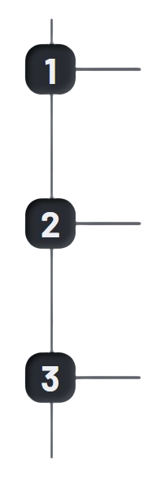
Fluxo do Projeto
Fase 1: Lift-and-Shift
Duração: 4-6 semanas.
Fase 2: Modernização
Duração: 7 semanas.
Operação Contínua
Gerenciamento otimizado.

Slide 4
Estratégia sem Downtime
Arquitetura Paralela
Migração Gradual
Banco de Dados
EC2 (Fase 1): Tráfego inicial (100%).
EKS (Fase 2): Implantação paralela para testes.
Containerização das aplicações.
Deploy no EKS (ambiente isolado).
Testes canários (5% → 50% → 100%).
Replicação contínua RDS → Aurora.
AWS DMS (CDC).

Slide 5

Fase 1 - Lift-and-Shift
AWS MGN
Replicação EC2.
AWS DMS + SCT
MySQL → RDS.
ALB
Substitui Nginx.
• Migração do banco de dados com DMS.
• Configuração do ALB.
• Cutover de DNS para finalizar a migração
inicial.

Slide 6
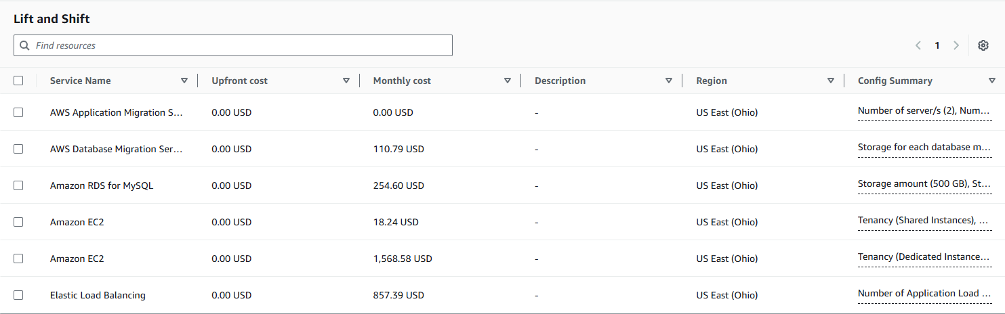
Fase 1 - Custos

Slide 7
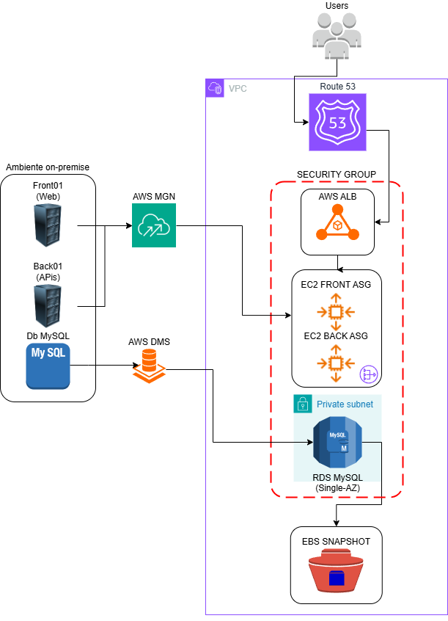
Diagrama da Fase 1

Slide 8
Fase 2 - Modernização
Kubernetes EKS
Cluster gerenciado.
ALB Controller
Roteamento, Balanceamento.
• Containerização.
• Deploy no EKS.
• Migração gradual.
Aurora MySQL
Multi-AZ.

Slide 9
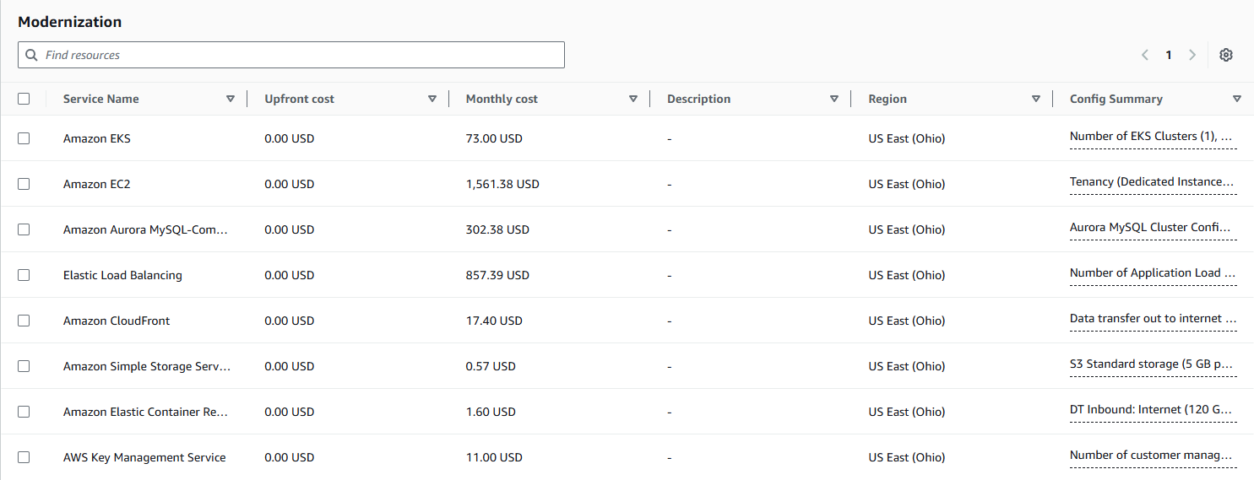
Fase 2 - Custos (Modernização)

Slide 10
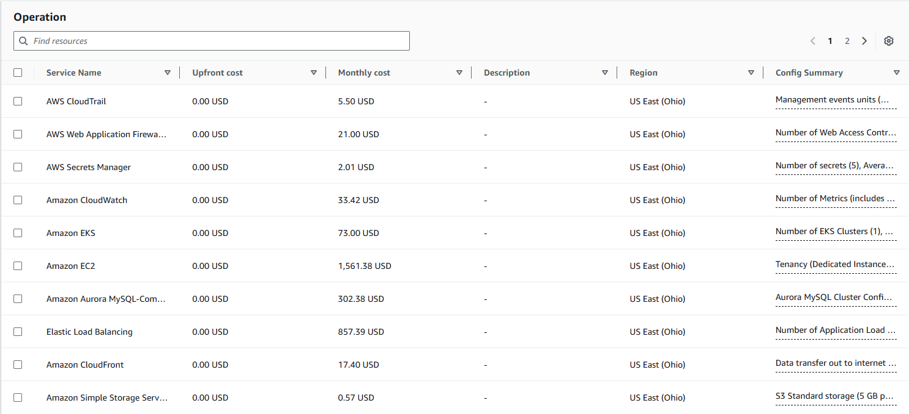
Custos Operacionais

Slide 11
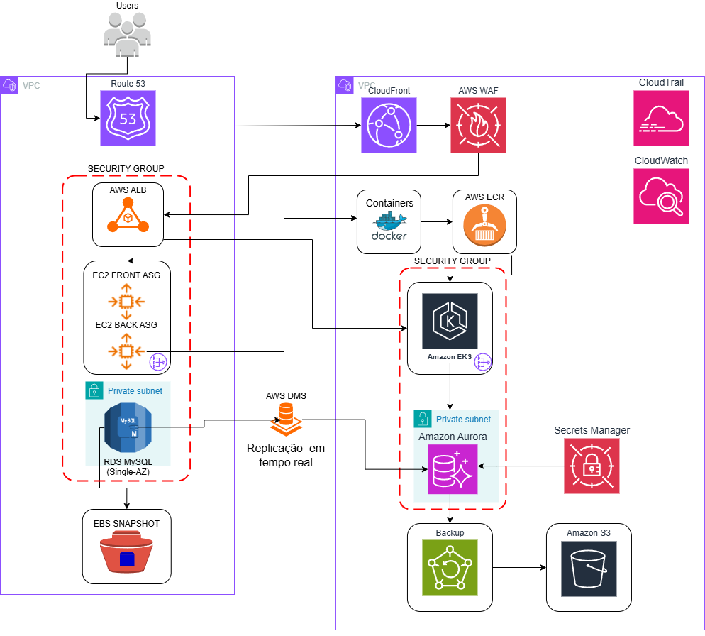
Diagrama da Fase 2

Slide 12
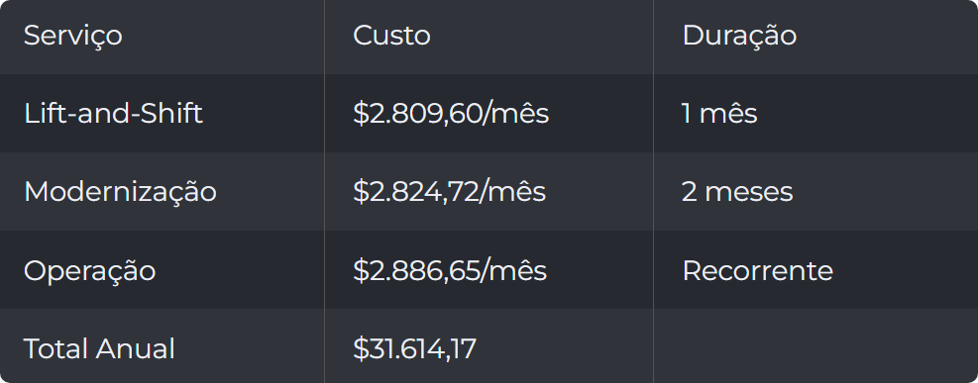
Projeção de Custos (Primeiro Ano)

